Slide 1
Lieferverzug
Erklärungen und Aufgaben

Slide 2
Arten des Lieferverzugs
Festgelegt durch Vereinbarung der Vertragsparteien
  Mahngeschäft
    Lieferfrist vage vereinbart
      bis Ende Dezember
      in drei Wochen
      bis Mitte Januar
  Fixgeschäft
    Lieferung am Stichtag
    (und evtl. Zeit)
      Hochzeitstorte für das Hochzeitsfest am 26. Januar
      Bierlieferung für ein grosses Fest
Unterscheidung erkennbar aus
  Bestellung
  besondere Umstände im konkreten Fall
Lieferfrist
Nachfrist
Liefertag
Schaden!

Slide 3
Mahngeschäft
OR Art. 102 Abs. 1 und Art. 107 Abs. 1
Lieferant muss Lieferfrist einhalten
Erst bei Liefermahnung gerät Lieferant in Verzug
  Kunde muss Lieferanten nochmals zur Lieferung auffordern und eine (vernünftige) Nachfrist für die Lieferung ansetzen
Typisch: Zulässigkeit einer verspäteten Lieferung
  Kunde kann Ware immer noch gebrauchen, nicht nutzlos
  d. h. Kunde ist verpflichtet, verspätete Lieferung anzunehmen
  allerdings bei Schaden → Ersatzansprüche
Lieferfrist
Nachfrist

Slide 4
auch Nachfrist ungenutzt
OR Art. 107 Abs. 2
Kunde muss Lieferung nicht mehr annehmen
Kunde kann
    vom Vertrag zurücktreten
    seine Bestellung anderswo aufgeben und
    weiteren Schadenersatz verlangen
Kunde kann aber auch
    weiterhin auf Erfüllung des Vertrages beharren und
    gleichzeitig Schadenersatz für Verspätung verlangen
Kunde hat sog. «Wahlrecht» für den Rechtsbehelf, der ihm am besten passt
Lieferfrist
Nachfrist

Slide 5
Fixgeschäft
OR Art. 108 Abs. 2 und 3
Liefertag
Termin nicht eingehalten
  Lieferung für Kunden nutzlos
  Ansetzung einer Nachfrist erübrigt sich
Mahnung nicht nötig
  rechtlich gerät Lieferant automatisch in Lieferverzug
  Kunde muss Lieferant unverzüglich auf Versäumnis aufmerksam machen und sofortige Lieferung verlangen
  (sofern der Termin noch nicht ganz überschritten ist)
  Allfälligen Schaden hat Lieferant zu ersetzen
Schaden!

Slide 6
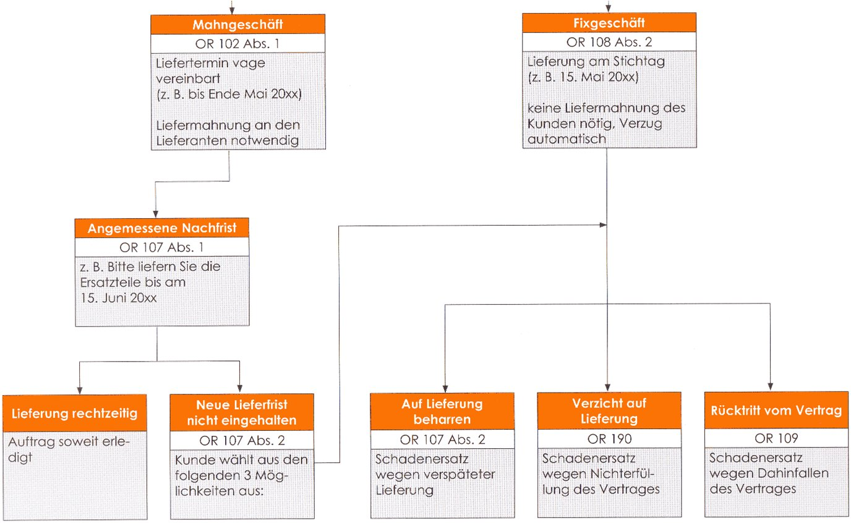
Rechtsgrundlagen Liefermahnung

Slide 7
Aufgabe 1
Entscheiden Sie, ob ein Fix- oder ein Mahngeschäft vorliegt:
  Ein Grossist bestellt bei einer Fabrik Waren.
  Angabe: Lieferung am 1. April 20xx
    Ihre Antwort:
  Ein Privatmann bestellt bei einer Möbelhandlung einen Fauteuil. Angabe: lieferbar in 6 Wochen
    Ihre Antwort:
  Ein Detaillist bestellt bei einer Teigwarenfabrik 300 kg Spaghetti und verlangt «sofortige Lieferung».
    Ihre Antwort:
Quelle für alle Aufgaben: Lucidi L, Spörri R.: Kontrollfragen Kaufvertrag. < http://www.edubs.ch/lehrpersonen/Szenarien/Kaufvertrag/ Lernplattform/5_kaufvertrag/53_kaufvertrag.html >. 20.12.2009

Slide 8
Aufgabe 2
Die TISSAG bestellte am 15. Januar bei der IMPORTEX 600 Damenblusen zum Preis 27 Franken je Stück.
In der Auftragsbestätigung nannte die IMPORTEX eine Lieferfrist von «ungefähr 6 Wochen». Da die Ware Mitte März noch nicht eingetroffen war und sich zufällig die Gelegenheit bot, die gleichen Blusen andernorts zu 22 Franken je Stück einzukaufen, teilte die TISSAG per Fax mit, dass sie auf die Lieferung der 600 Blusen verzichte. Damit wollte sich die IMPORTEX nicht abfinden und bot die Lieferung sofort an.
Handelt es sich um ein Mahngeschäft oder um ein Fixgeschäft? Warum?
  Ihre Antwort:
Muss die TISSAG die teuren Blusen noch annehmen, obwohl sie sich inzwischen andernorts billiger eindecken konnte?
  Ihre Antwort:
Welchen Fehler hat der Sachbearbeiter der TISSAG gemacht?
  Ihre Antwort:

Slide 9
Aufgabe 3
Welches ist die rechtlich wichtigste Konsequenz bei einem Mahn- gegenüber einem Fixgeschäft?
Ihre Antwort:

Slide 10
Lösungen
Um die Lösungen einzublenden, ändern sie das Layout dieser Folie auf «Titel und Inhalt»
Aufgabe 1
  Fixgeschäft (da genauer Endtermin)
  Mahngeschäft (kein genauer Termin, auf den es ankommt)
  Mahngeschäft (kein exakter Termin)
Aufgabe 2
  Mahngeschäft, da kein bestimmter Liefertermin vereinbart wurde.
  Ja, sie ist an den Vertrag gebunden.
  Er hätte der IMPORTEX eine Nachfrist ansetzen sollen. Erst nach Ablauf der Nachfrist hätte die TISSAG rechtsgültig vom Vertrag mit der IMPORTEX zurücktreten können.
Aufgabe 3
  Beim Mahngeschäft ist im Falle einer Lieferverspätung das Ansetzen einer Nachfrist nötig, beim Fixgeschäft nicht. Warum? Weil der Käufer nur zurücktreten darf, wenn der Verkäufer eine klar gesetzte Frist überschreitet. Eine blosse Mahnung ohne Ansetzung einer Nachfrist genügt also nicht für einen Rücktritt, selbst wenn sie mehrmals (z. B. telefonisch) erfolgt.

